Slide 1

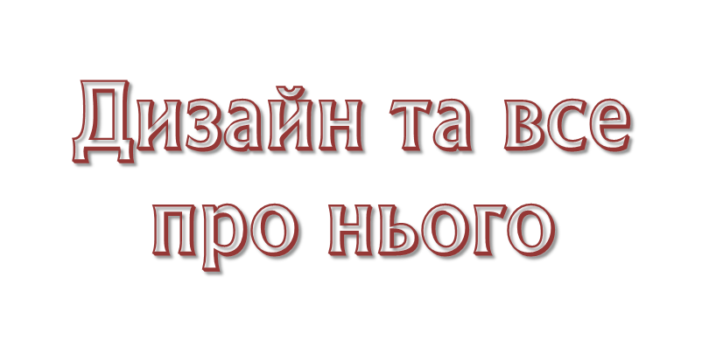
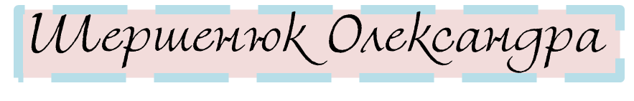

Slide 2

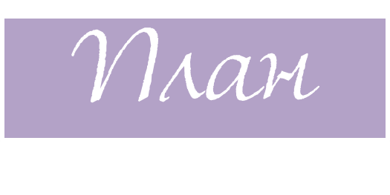
(із гіперпосиланням на слайди)
1.Теорія дизайну
2.Де використовується веб дизайн
3. Правила веб дизайну
Правило 7+2
Правило 2-х секунд і 3-х кліків
Правило 80/20 (Принцип Парето)/Правило Фіттса
Вісім золотих правил для розробників інтерфейсів
Задоволеність/Перевернута піраміда

Slide 3


план
Диза́йн — це творчий метод, процес і результат художньо-технічного проєктування промислових виробів, їхніх комплексів і систем, орієнтований на досягнення найповнішої відповідності створюваних об'єктів і середовища загалом потребам людини, як утилітарних, так і естетичних.
Веб дизайн (англ. web design) — галузь веброзробки, що охоплює цілий ряд напрямів і дисциплін із створення та супроводу сайтів або вебзастосунків, таких як графічний вебдизайн, проєктування інтерфейсів, авторинг (у тому числі стандартизований код і власницьке програмне забезпечення), використовність та оптимізація для пошукових систем. Найчастіше виконання різних етапів процесу вебдизайну забезпечують відповідні спеціалісти (менеджер проєкту, дизайнер, вебпрограміст, вебмайстер тощо), хоча деякі вебдизайнери можуть виконувати усе самостійно. Термін вебдизайн зазвичай використовують для опису проєктування й реалізації клієнтської частини вебсайту, включаючи верстку.

Slide 4
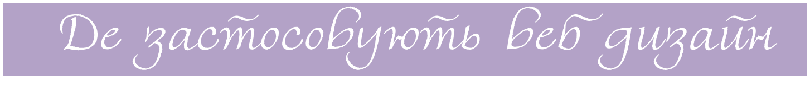
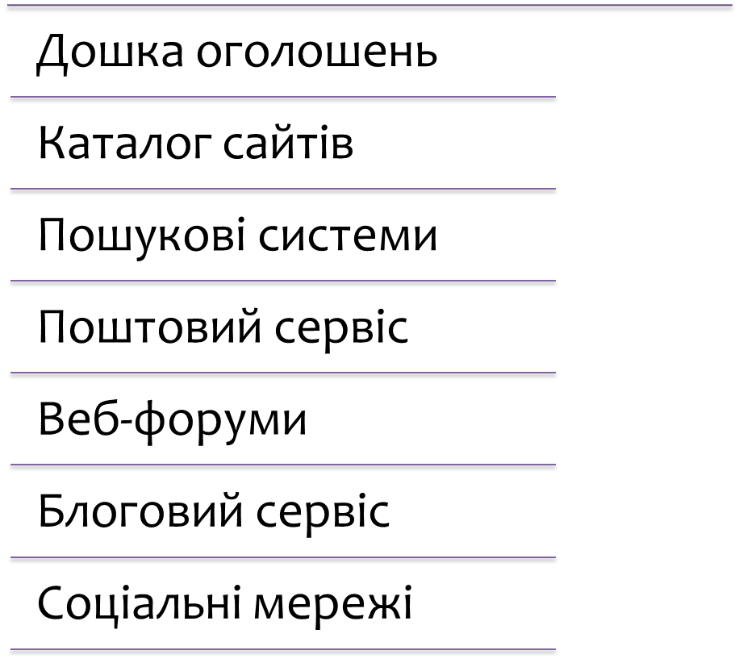
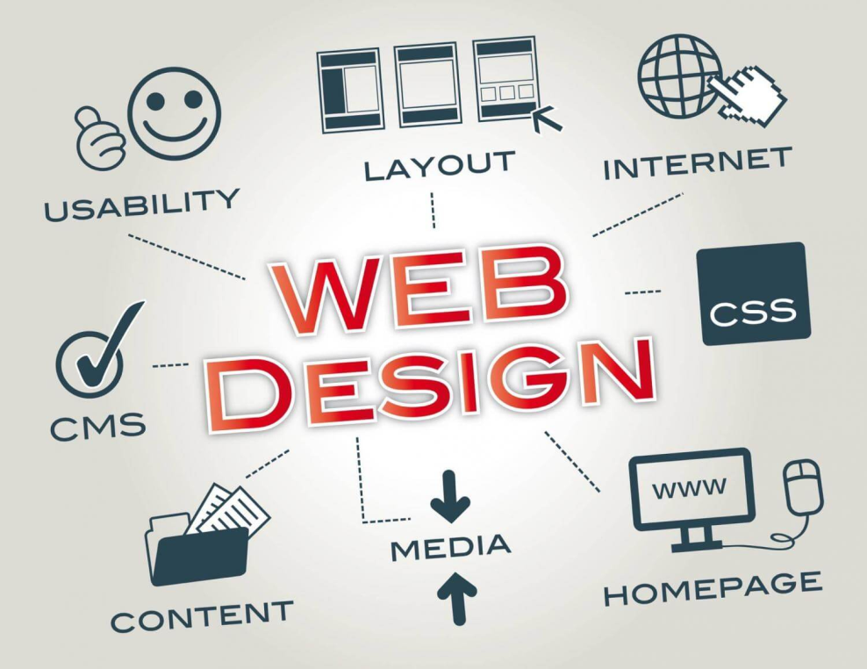
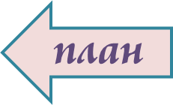

Slide 5
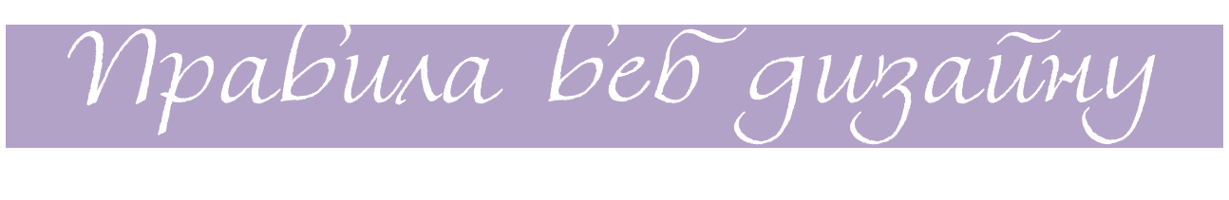
1. Правило 7+2
Джордж Міллер під час своєї роботи в лабораторії провів ряд експериментів, спрямованих на аналіз пам'яті операторів. В результаті дослідів він виявив, що короткострокова пам'ять людини здатна запам'ятовувати в середньому дев'ять двійкових чисел, вісім десяткових чисел, сім букв алфавіту і п'ять односкладових слів — тобто людина здатна одночасно пам'ятати 7 ±2 елементів.
Таким чином, короткострокова пам'ять — «гаманець», у який можна покласти одночасно сім «монет». Причому пам'ять не намагається аналізувати зміст інформації, важливі лише зовнішні, фізичні характеристики, тобто неважливо, які монети знаходяться у гаманці — долар чи цент, головне, щоб їх було сім. Якщо кількість елементів більше семи (максимум дев'яти), то мозок розбиває елементи на групи таким чином, щоб кількість запам'ятовуваних елементів було від 5 до 9.
«Магічне число сім, плюс-мінус два» (гаманець Міллера) — правило, сформульоване американським психологом Джорджем Міллером у 1956 році. Згідно з ним, кількість об'єктів, яку середньостатистична людина може тримати в робочій пам'яті дорівнює 7(±2).

Slide 6
2. Правило 2-х секунд і 3-х кліків
Правило 2-х секунд
Полягає в тому, що користувач не повинен чекати будь-якої реакції системи, наприклад, запуску або перемикання програми, більше 2-х секунд. Значення 2 секунди вибрано довільно, але здається досить підходящим. У загальному випадку, чим менше чекає користувач, тим краще.
Правило 3-х кліків
Користувач не буде в захваті від використання сайту, якщо він не може знайти необхідну йому інформацію за три кліки мишкою. Іншими словами це правило підкреслює важливість зрозумілої і простої навігації. У багатьох випадках важливо не стільки кількість необхідних кліків, скільки загальна зрозумілість системи, навіть 10 кліків не проблема, якщо на кожному етапі користувач чітко уявляє, де він і куди повинен рухатися далі.

Slide 7
3. Правило 80/20 (Принцип Парето)
4. Правило Фіттса
Правило Фіттса
Опублікована Паулем Фіттс в 1954 році модель рухів людини, визначає час, необхідний для швидкого переміщення в цільову зону, як функцію від відстані до цілі і розміру цілі. Зазвичай це правило використовується при розгляді руху мишею від точки A до точки B. Це може бути важливо при розміщенні елементів, кількість кліків на які бажано збільшити.
Правило 80/20 (Принцип Парето)
Полягає в тому, що 80% ефекту виходить в результаті 20% дій. У бізнесі це правило часто застосовується у вигляді: «80% продажу припадає на 20% клієнтів». У веб-дизайні та юзабіліті це правило працює не менш ефективно. Наприклад, значно поліпшити віддачу сайту можна визначивши 20% користувачів, замовників, дій, продуктів чи процесів які дають 80% прибутку і звернувши на них особливу увагу при розробці сайту.

Slide 8
5. Вісім золотих правил для розробників інтерфейсів
Прагніть до логічності
Для досвідчених користувачів повинен бути швидкий спосіб (скорочення, гарячі клавіші, макроси)
Повинен бути інформативний зворотній зв’язок
Діалог повинен бути закінченим
Обробка помилок повинна бути простою
Повинен бути простий спосіб скасування дій
Користувач повинен відчувати, що все під його контролем
Якомога менше завантажуйте короткочасну пам’ять
В результаті досліджень взаємодії людини і комп’ютера Бен Шнейдерман склав набір правил, які можуть бути використані при розробці багатьох типів інтерфейсів. Ці принципи актуальні як для розробників інтерфейсів, так і для веб-дизайнерів:

Slide 9
6. Задоволеність
7. Перевернута піраміда
Задоволеність
Користувачі не вибирають оптимальний шлях у пошуках необхідної інформації. Їм не потрібно найкраще і надійне рішення, навпаки – часто вони готові задовольнитися швидким і не найкращим рішенням, яке буде «цілком прийнятним». Стосовно до веб, задоволеність описується саме цим випадком: користувач отримав «цілком прийнятне» рішення проблеми – навіть якщо альтернативні рішення повніше покривають його вимоги на тривалий термін.
Перевернута піраміда – це стиль написання, при якому основна думка представлена на початку статті. Стаття починається з виведення, за яким слідують ключові моменти, а завершується найменш важливою інформацією. Користувачі хочуть одержувати інформацію якомога швидше, тому перевернута піраміда як не можна краще підходить для веб, такої ж думки дотримується і гуру юзабіліті Якоб Нільсен .

Slide 10
